Slide 1


UBND QUẬN LONG BIÊN
TRƯỜNG MẦM NON LONG BIÊN
Lĩnh vực phát triển nhận thức
Hoạt động làm quen với Toán
Đề tài: Dạy trẻ làm quen với chữ số 6, số lượng, số thứ tự trong phạm vi 6
Lứa tuổi: 5 – 6 tuổi
Giáo viên: Nguyễn Vân Anh
Năm học: 2024 - 2025

Slide 2


HOẠT ĐỘNG 1:
GÂY HỨNG THÚ
Hát: “Mời bạn ăn ”

Slide 3
HOẠT ĐỘNG 2:
PHƯƠNG PHÁT HÌNH THỨC TỔ CHỨC
“Ôn nhận biết số lượng trong phạm vi 5”

Slide 4



* Nhận biết số 6, số lượng và số thứ tự trong phạm vi 6
5
6

Slide 5
6

Slide 6
6

Slide 7

*Dạy trẻ đếm thứ tự
1
2
3
4
5
6

Slide 8
*Dạy trẻ đếm thứ tự
1
2
3
4
5
6

Slide 9
* Trẻ cất theo yêu cầu
6

Slide 10

HOẠT ĐỘNG 3:
ÔN LUYỆN CỦNG CỐ
“TÌM ĐỒ DÙNG CÓ SỐ LƯỢNG LÀ 6”

Slide 11

Trò chơi:
HÃY CHỌN ĐÁP ÁN ĐÚNG

Slide 12


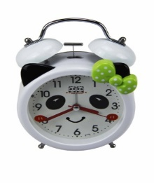
Câu 1: Có tất cả bao nhiêu cái bút
4
6
1.
2.
5
3.
0
1
5
4
3
2
1
0
5
4
3
2

Slide 13

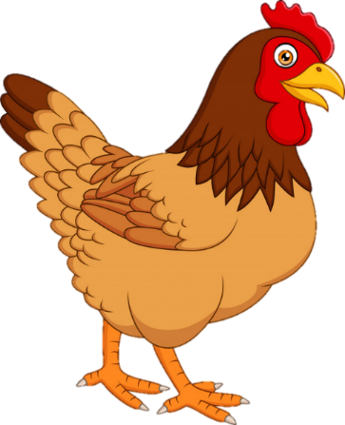
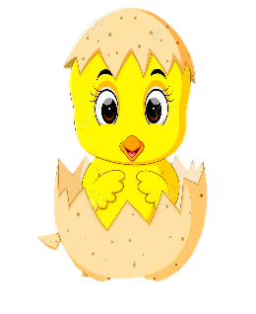
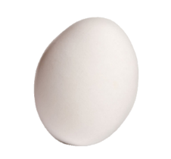

Câu 2: Quả trứng nở ra con gà đang ở vị trí số mấy?
5
4
3
2
1
0
5
4
3
2
1
0
1. Vị trí số 3
2. Vị trí số 4
3. Vị trí số 5
6
5

Slide 14







1. Vị trí số 3
2. Vị trí số 5
3. Vị trí số 4
1
6
2
5
4
3
5
4
3
2
1
0
5
4
3
2
1
Câu 3: Con cá chưa gắn thẻ số và ở vị trí số mấy?
0

Slide 15


